Slide 1
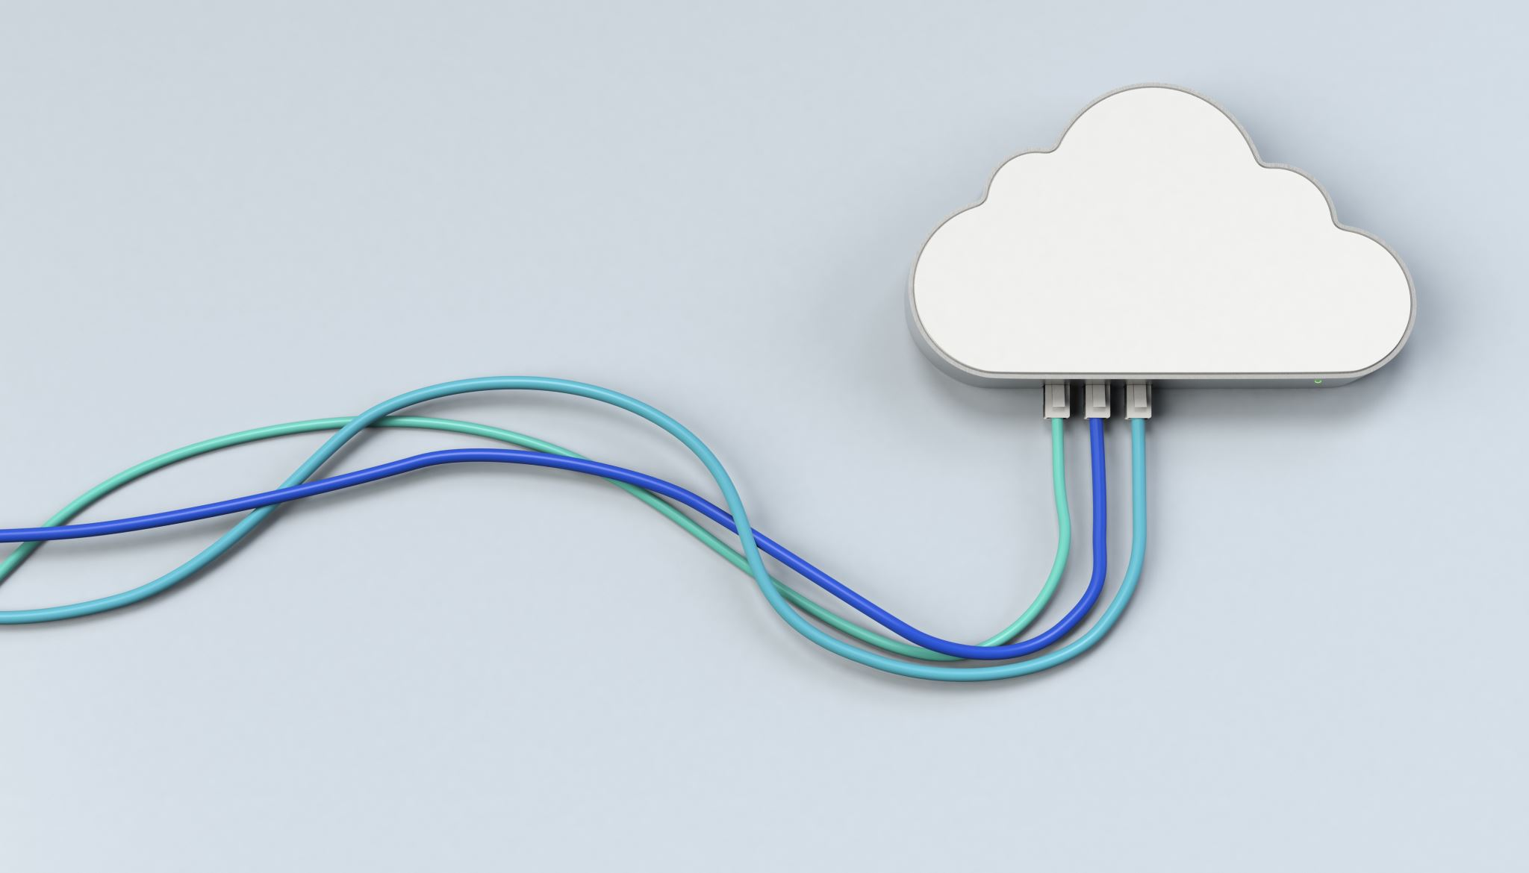


David Varoso Gomes

Slide 2
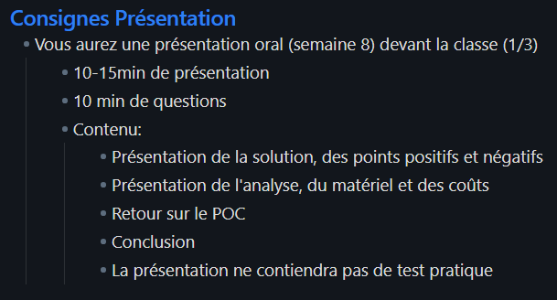
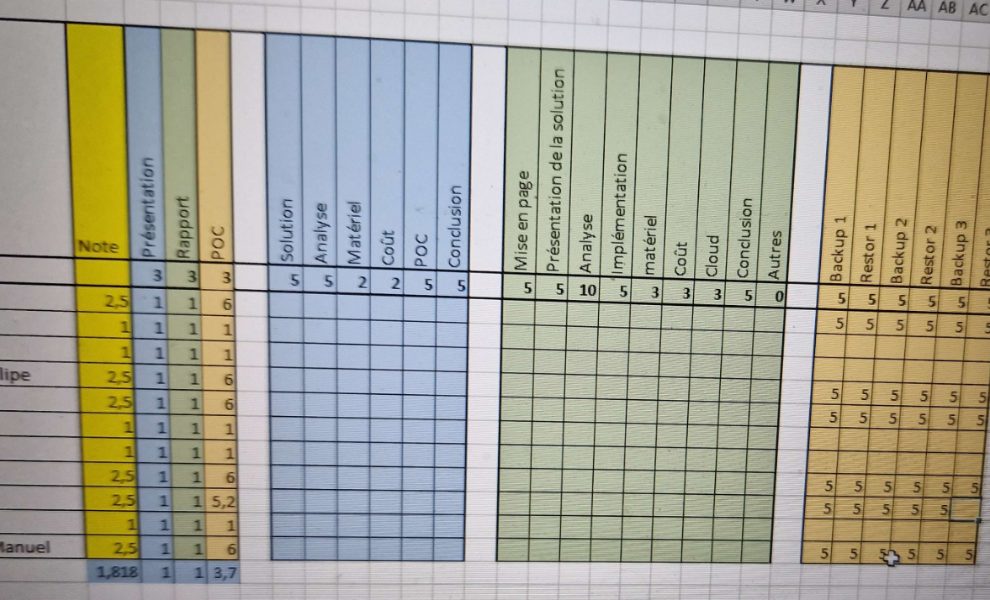

Slide 3
Table des matières
Présentation de la solution
Points positifs et négatifs
Retour sur le POC
Conclusion

Slide 4
Présentation de la solution
Système de client/serveur
Open Source
Notes:
En premier pris Duplicati, mais ce n’était pas la bonne solution pour ce que on souhaitait faire, donc j’ai rapidement changé
UrBackup est un système de sauvegarde client/serveur Open Source facile à installer, qui, grâce à une combinaison de sauvegardes d'images et de fichiers, assure à la fois la sécurité des données et un temps de restauration rapide.

Slide 5
Présentation de la solution
Points positifs
Open Source
Rapide à l’exécution
Facile à mettre en place
Backups à chaud
Points négatifs
Configuration des clients parfois mal synchro
Pas de cloud proposé par l’entreprise
Moins compatible avec Linux que Windows

Slide 6
Présentation de l’analyse
Matériel
Coûts
Notes:
Le serveur choisi en tant que serveur de backup est le PowerEdge R740 de chez Dell

Slide 7
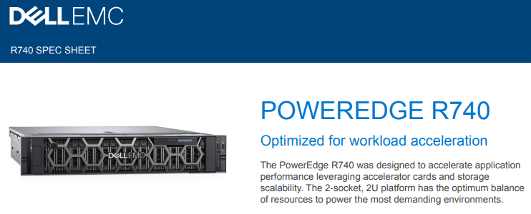
Matériel
Prise en charge de beaucoup de disques
Format 2U
RAID et connectivité
Capacité de traitement élevée
Mémoire extensible
Notes:
Il offre une architecture évolutive, avec la capacité de prendre en charge un grand nombre de disques durs, ce qui permet de stocker une quantité importante de données de sauvegarde. Avec le format 2U il est également adapté à un espace plus limité.
Le RAID est pris en charge, il a également des options de connectivité externes pour un éventuel NAS. Sa capacité de traitement élevée et sa mémoire extensible permettent également d'exécuter efficacement des tâches de sauvegarde intensives et de gérer des charges de travail simultanées sans compromettre les performances du système.
En résumé, j'ai choisi le PowerEdge R740 de Dell pour sa combinaison de performances élevées, de capacité de stockage étendue et son prix plutôt raisonnable d'environ 3500 CHF initial. Cela devrait convenir pour les besoins de l'entreprise pour son système de backup.

Slide 8

Coût
Logiciel
Ur Backup :
Open Source et Gratuit
Matériel
PowerEdge R740 :
~ 3500 CHF
Disques :
10 To x 3 : 798 CHF
Total : 4298,80 CHF

Slide 9
Retour sur le POC
Restauration Fichiers
Restauration Image

Slide 10
Conclusion
Rapidité
01
Très intuitif
02
Pas de cloud
03
Compatibilité avec Linux
04
Notes:
UrBackup est un logiciel de sauvegarde qui présente à la fois des points forts et des points faibles. Mon expérience personnelle avec ce logiciel m'a permis d'identifier certains de ses aspects positifs ainsi que des défis rencontrés lors de son utilisation.

Slide 11

Questions

